Slide 1
Khởi động:

Slide 2
TRÒ CHƠI
HÁI HOA DÂNG CHỦ

Slide 3
TRÒ CHƠI
HÁI HOA DÂNG CHỦ
1
2

Slide 4
TRÒ CHƠI
HÁI HOA DÂNG CHỦ
1

Slide 5
TRÒ CHƠI
HÁI HOA DÂNG CHỦ
Em hãy đọc đoạn 1 và trả lời câu hỏi sau:
Tìm những chi tiết nói lên lòng nhân ái của Lãn Ông trong việc ông chữa bệnh cho đứa con của người thuyền chài ?

Slide 6
TRÒ CHƠI
HÁI HOA DÂNG CHỦ
2

Slide 7
TRÒ CHƠI
HÁI HOA DÂNG CHỦ
Em hãy đọc đoạn 3 và nêu nội dung của bài .

Slide 8
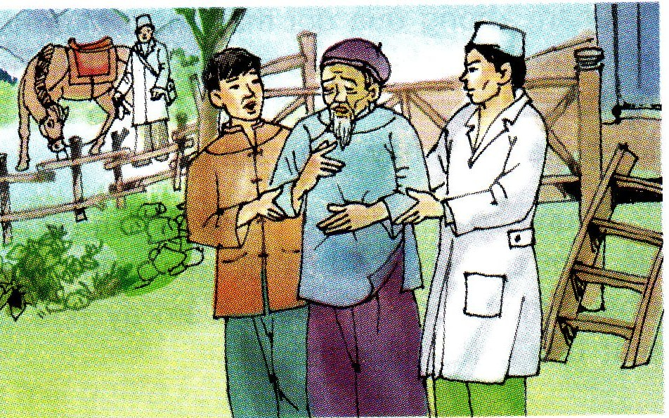
Thứ tư ngày 21 tháng 12 năm 2022
Tập đọc
THẦY CÚNG ĐI BỆNH VIỆN
Theo Nguyễn Lăng

Slide 9
Thứ tư ngày 21 tháng 12 năm 2022
Tập đọc
THẦY CÚNG ĐI BỆNH VIỆN
Theo Nguyễn Lăng
*Luyện đọc
Bài văn được chia làm mấy đoạn ?
Bài văn được chia 4 đoạn:
+ Đoạn 1: “Cụ Ún làm nghề thầy cúng … học nghề cúng bái.”
+ Đoạn 2: “Vậy mà gần một năm nay … không thuyên giảm.”
+ Đoạn 3: “Thấy cha ngày càng đau nặng … vẫn không lui.”
+ Đoạn 4: Phần còn lại.

Slide 10
1. Luyện đọc
Từ khó đọc
Từ khó hiểu
làng xa bản gần
thuyên giảm
khẩn khoản
quằn quại
Thuyên giảm
Sỏi thận
Các học trò của cụ đã nhiều lần cúng cho thầy mà bệnh tình không thuyên giảm.

Slide 11
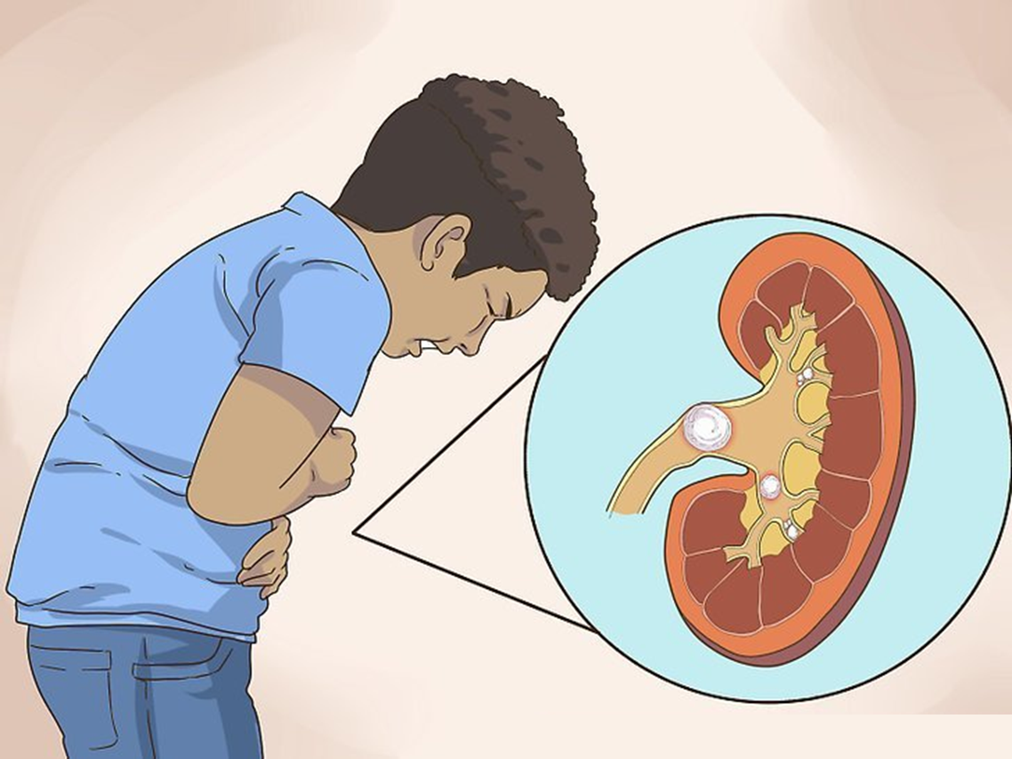
Sỏi thận là bệnh hình thành do bị lắng cặn muối và khoáng chất bên trong thận. Trong quá trình hoạt động, các cặn và chất độc không được bài tiết ra ngoài, bị đọng lại, hình thành nên các viên sỏi trong thận, những viên sỏi ngày càng lớn gây đau nhức dữ dội.

Slide 12
Luyện đọc nhóm 4

Slide 13
* Tìm hiểu bài.
Câu 1: Cụ Ún làm nghề gì?
- Cụ Ún làm nghề thầy cúng.
Câu 2: Khi mắc bệnh, cụ đã tự chữa bằng cách nào? Kết quả ra sao?
- Cụ chữa bằng cách cúng bái nhưng bệnh tình
không thuyên giảm.

Slide 14
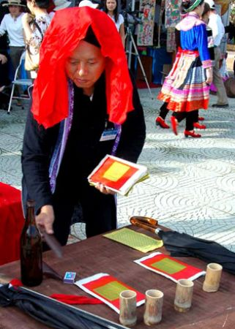
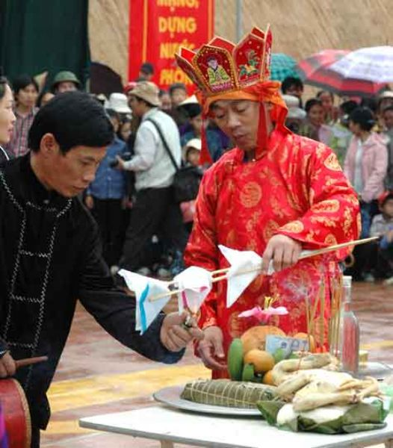

Slide 15
Thảo luận nhóm đôi
* Tìm hiểu bài.
-Cụ Ún bị bệnh gì?
Câu 3: Vì sao bị sỏi thận mà cụ không chịu mổ,
trốn viện về nhà?
Vì cụ sợ mổ và không tin bác sĩ người kinh
bắt đựơc con ma người Thái.

Slide 16
* Tìm hiểu bài.
Câu 4: Nhờ đâu cụ Ún khỏi bệnh? Câu nói cuối bài giúp em hiểu cụ Ún đã thay đổi cách nghĩ như thế nào?
Thảo luận nhóm 4.

Slide 17
* Tìm hiểu bài.
Câu 4:
- Nhờ đâu cụ Ún khỏi bệnh?
Nhờ bác sĩ ở bệnh viện mổ lấy sỏi ở thận ra cho cụ.
Câu nói cuối bài giúp em hiểu cụ Ún đã thay đổi cách nghĩ như thế nào?
Cụ đã hiểu rằng thầy cúng không thể chữa khỏi bệnh cho con người, chỉ có thầy thuốc mới làm được điều đó.

Slide 18
* Tìm hiểu bài.
Theo em,những người thích cúng bái là những người như thế nào?
Qua thay đổi cách suy nghĩ của cụ Ún cho em biết điều gì?

Slide 19
* Tìm hiểu bài.
Bài đọc giúp em hiểu được điều gì?
Phê phán cách chữa bệnh bằng cúng bái,
khuyên mọi người chữa bệnh phải đi bệnh viện

Slide 20
* Tìm hiểu bài.
Nội dung
Phê phán cách suy nghĩ mê tín dị đoan, giúp mọi người hiểu cúng bái không thể chữa khỏi bệnh, chỉ có khoa học và bệnh viện mới làm được điều đó.

Slide 21
* Luyện đọc diễn cảm:
Thấy cha ngày càng đau nặng, con trai cụ khẩn khoản xin đưa cụ đi bệnh viện. Anh nói mãi, nể lời, cụ mới chịu đi.
Bác sĩ bảo cụ bị sỏi thận, phải mổ lấy sỏi ra.Cụ sợ mổ. Hơn nữa, cụ không tin bác sĩ người Kinh bắt được con ma người Thái. Thế là cụ trốn về nhà.Nhưng về đến nhà, cụ lại lên cơn đau quằn quại. Cụ Bắt con mời thầy Vui, học trò giỏi nhất của cụ, đến cúng trừ ma. Cúng suốt ngày đêm, bệnh vẫn không lui.

Slide 22
* Luyện đọc diễn cảm:
Luyện đọc nhóm đôi

Slide 23
* Luyện đọc diễn cảm:
Thi đọc

Slide 24
TRÒ CHƠI
Ai nhanh trí

Slide 25
trò chơi: ai nhanh trí
Chọn câu trả lời đúng nhất.
1. Cụ Ún làm nghề gì?
A. Bác sĩ
B. Kĩ sư
C. Thầy cúng.

Slide 26
trò chơi: ai nhanh trí
Chọn câu trả lời đúng nhất.
2. Cụ Ún mắc bệnh gì?
A. Tiểu đường
B. Sỏi thận

Slide 27
trò chơi: ai nhanh trí
Chọn câu trả lời đúng nhất.
3. Nhờ đâu cụ Ún chữa khỏi bệnh ?
A. Học trò thầy cúng trừ ma suốt đêm ngày.
B. Bác sĩ người Kinh.

Slide 28
trò chơi: ai nhanh trí
Chọn câu trả lời đúng nhất.
4. Bài đọc giúp em hiểu được điều gì?
A. Mê tín dị đoan và khi có bệnh thì đi thầy cúng.
B. Không mê tín dị đoan và chữa bệnh là phải đi bệnh viện,

Slide 29
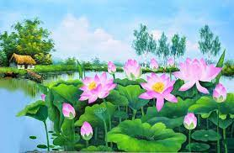

Slide 30
TIẾT HỌC
ĐẾN ĐÂY LÀ KẾT THÚC
CHÚC CÁC EM
CHĂM NGOAN HỌC TỐT

